Slide 1
Landelijke onderzoeksagenda Valente 2020 – 2024 branchevereniging voor participatie, begeleiding en veilige opvang Maatschappelijke en Vrouwenopvang, Beschermd Wonen, Forensische Zorg, Kinderen - in en buiten de opvang

Slide 2
Landelijke onderzoeksagenda Valente kader 2020 – 2024: ambities, rolverdeling en thema's Ambities: kennisdeling/-opbouw: resultaten benutten en delen, lacunes invullen, meer samenhang samenwerking onderzoekers, professionals, ervaringsdeskundigen bevorderen Agenderen/lobby: onderzoeksnetwerken, beleidsmakers, financiers Kwaliteitsverbetering en innovatie stimuleren

Slide 3
Hoe zijn we hiermee bezig?
Werkgroep: uitwisseling onderling en met leden Doelgroep in beeld: ontwikkelen en ervaringen van cliënten in beeld krijgen Verbinding met onderzoeksnetwerk en kennisinstituten: onderzoeksnetwerk partnergeweld Leerstoel OU Janine Janssen, rechtsantropologie Onderzoek bij of door leden: samen, met anderen

Slide 4
Hoe laten we onderzoek in de praktijk landen?
Participant in onderzoeksnetwerken:
- plek om onderzoeksbehoeften praktijk te bespreken
- wederkerigheid vergroten: onze dilemma's bespreken
Kennisdelen met leden
Kennissynthese en samenhang bepleiten: onafhankelijke blik t.b.v. visie-/beleidsontwikkeling

Slide 5
Koppeling Onderzoek, Beleid en Praktijk Drieluik: beleid kan niet zonder onderzoek, onderzoek niet zonder praktijk en praktijk niet zonder beleid Realiteit van onderzoek: kenniskloof tussen een onderzoeksrapport en hoe deze in praktijk toegepast moet worden Valorisatie: omschrijft het benutten van kennis in de praktijk en het delen van kennis met een breed (maatschappelijk) publiek.

Slide 6
Recent voor de sector relevant onderzoek
Werkzame elementen MDA++ aanpak
Jongens aan het woord
Laagdrempelige hulp voor slachtoffers en plegers van geweld in afhankelijkheidsrelaties

Slide 7
Werkzame elementen MDA++ aanpak Onderzoekers Verwey-Jonker Instituut
Onderdeel programma “Geweld hoort nergens Thuis”
Twee regio pilots: Rotterdam en Hart van Brabant
MDA++ intersectorale specialistische Multidisciplinaire Aanpak Doel: Multidisciplinair én systeemgericht werken onder één dak

Slide 8
Resultaten: Voor cliënten heeft inzet van MDA++ duidelijke meerwaarde
Professionals: MDA++ vult een lacune in het aanbod op
Enorm lastig om het geweld duurzaam te stoppen
grote groep gezinnen bij tweede meting nog steeds veelvuldig of ernstige vormen van huiselijk geweld rapporteren. Niet alle veranderingen zijn alleen toe te schrijven aan MDA++ Per regio: aantal werkzame elementen: helpend om de aanpak goed vorm te geven

Slide 9
Conclusie:
MDA++ is een succesvolle aanpak voor complexe problematiek in gezinnen met huiselijk geweld en/of kindermishandeling Advies bij de ontwikkeling van het Regionaal Veiligheidsteam: - niet opnieuw beginnen - aansluiten en voortbouwen op kennis, ervaring en geleerde lessen binnen MDA++ Onderzoeksrapport Verwey-Jonker (2023): Goed ingerichte MDA++ helpt gezinnen met complexe problematiek huiselijk geweld en kindermishandeling - Verwey-Jonker Instituut

Slide 10
Laagdrempelige hulp voor slachtoffers en plegers van geweld in afhankelijkheidsrelaties
Onderzoekers Verwey-Jonker Instituut in opdracht van Ministerie van Volksgezondheid, Welzijn en Sport (VWS) Interviews met 60 slachtoffers, hulpverleners en plegers - Ervaringen met de vindbaarheid en toegankelijkheid van laagdrempelige hulp en waardering ervan? - Hoe verhouden behoeften zich tot het aanbod van laagdrempelige hulp? Specifieke behoeften van slachtoffers per soort geweld

Slide 11
Resultaten: Het zoeken van hulp is een complex en langdurig proces Vaak geen hulpvraag: - gevoelens van loyaliteit of afhankelijkheid ten opzichte van de dader - angst voor zichzelf of hun naasten. Starten met zoeken naar anonieme informatievoorziening: - informatie over hetgeen hen overkomen is - grensoverschrijdend gedrag - wat gebeurt er als je om hulp vraagt - overzicht van welke ondersteuning / hulp er is Eerste stap naar informele hulp in gesprek met een vriend, vriendin, partner of familielid Daarna pas formele hulpinstanties

Slide 12
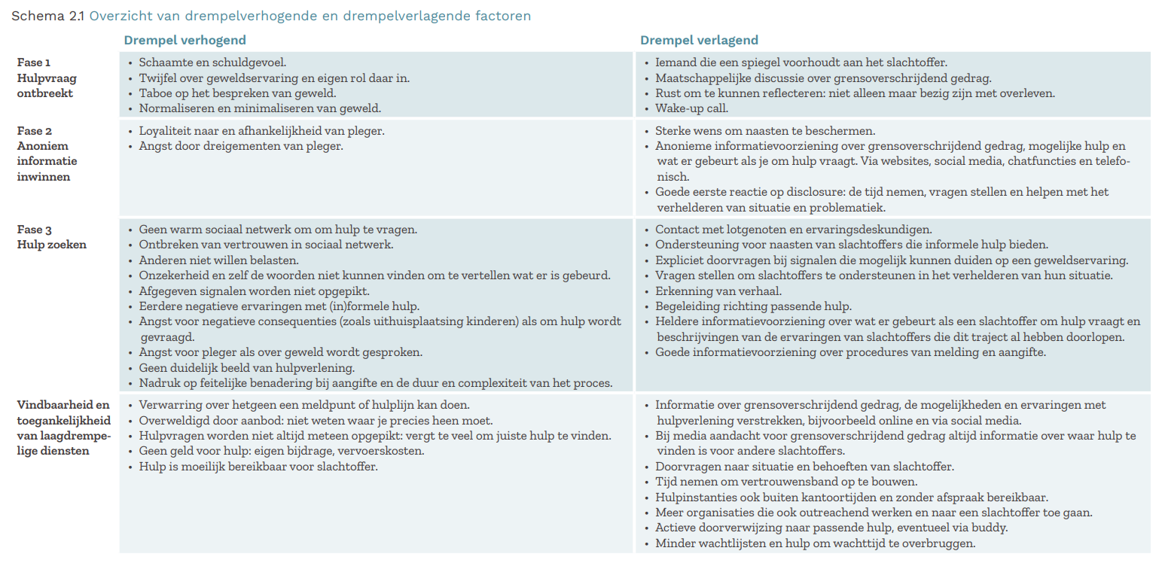
Bron: Onderzoeksrapport Verwey-Jonker (2023): Laagdrempelige-hulp.pdf (verwey-jonker.nl)

Slide 13
Jongens aan het woord
Consortium: samenwerking tussen zorg- en expertiseorganisaties Koraal, Fier, Lumens, Pretty Woman/Best Man en Sterk Huis Onderzoek in opdracht van Ministerie Volksgezondheid, Welzijn en Sport (VWS) Doel: inzicht verkrijgen in de achtergronden en unieke levensverhalen en op basis van ondersteuningsbehoeften (zorg)methodieken doorontwikkelen

Slide 14
interviews waarbij de jongens zelf aan het woord kwamen over seksuele uitbuiting en seksueel geweld en wat eraan vooraf ging kwetsbare groep jongeren (ingrijpende jeugdervaringen): - opeenstapeling van problemen in opgroeicontext - (vroegkinderlijk) trauma - gedrags- en schoolproblemen - uithuisplaatsingen - risicovol gedrag - meer dan de helft minderjarig ten tijde start uitbuiting Ondanks hulpverleningsverleden, nauwelijks zicht op deze groep slachtoffers

Slide 15
Ervaren drempels in hulpvraag: - onpersoonlijke bejegening - focus op probleemgedrag - geen passend hulpaanbod beschikbaar - gebrek voorlichting Ondersteuningsbehoeften: - maatwerk (eigen regie en tempo) - laagdrempelige hulp - voorlichting: bespreekbaar maken taboes - systeemgerichte hulp - toekomstgericht

Slide 16
Conclusie: De bewustwording van het slachtofferschap van jongens is van groot belang. Tijd voor erkenning en herkenning, zowel vanuit het perspectief van professionals, de jongens zelf en hun omgeving. Daarnaast belangrijk om hulpaanbod beter aan te laten sluiten bij de ondersteuningsbehoeften van de jongens Onderzoeksrapport en Factsheets : Consortium seksuele uitbuiting jongens en jonge mannen (2023) Onderzoek en factsheets: (potentiële) jongensslachtoffers van seksuele uitbuiting - Sterk Huis

Slide 17
Uitdagingen binnen onderzoek
Participanten Consortium: onderzoek doen met elkaar samen (multidisciplinaire aanpak) Niet iedere keer hetzelfde doen --> samenwerken Verdieping & implementatie in praktijk

Slide 18
Halen en brengen: over welk thema wil jij weten welk relevant (recent) onderzoek er is? EN/OF met dit onderzoek is mijn organisatie bezig! in tweetallen bespreken, tips uitwisselen lever je vraag en informatie in, mét je mailadres voor 1 juli ontvang je mail

Slide 19
Ons bereiken na vandaag? Chantal Timmermans chantaltimmermans@sterkhuis.nl Essa Reijmers essa.reijmers@valente.nl

